Slide 1

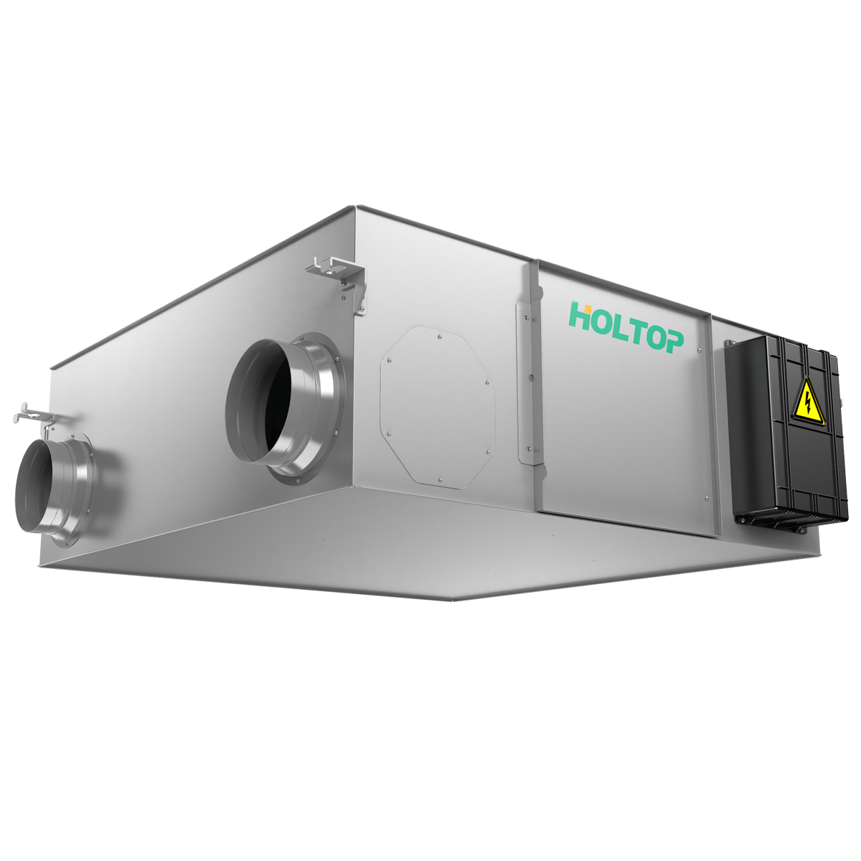
Comfort Fresh Air Ceiling Energy Recovery Ventilator
CFA serijos HOLTOP rekuperatorius
CFA series product introduction
CFA serijos produktų pristatymas

Slide 2
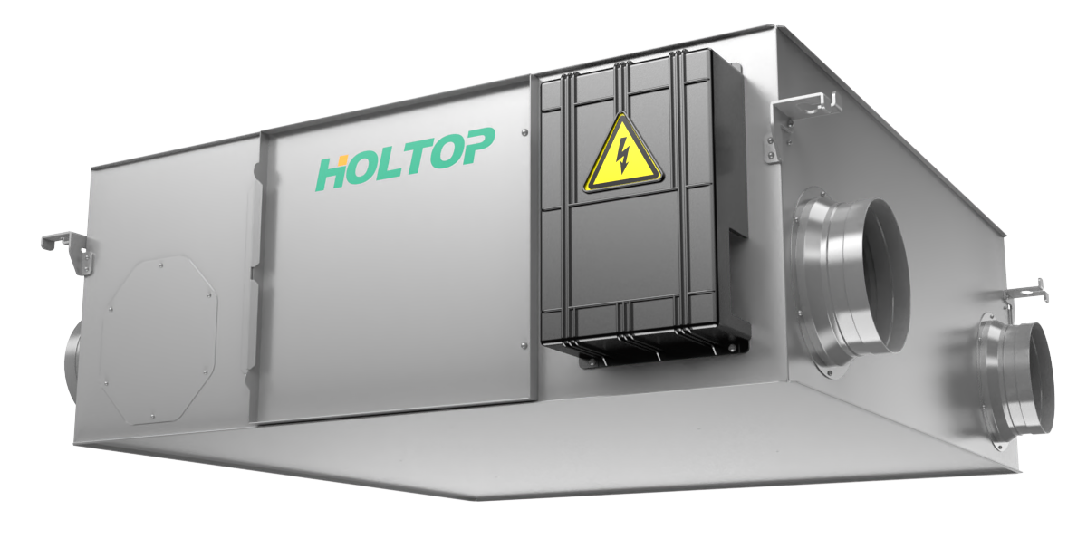
Why Use Holtop Comfort Fresh Air Ceiling Energy Recovery Ventilator?
Kodėl verta naudoti Holtop CFA rekuperatorių ?
· Improve indoor air quality
The filtered fresh air is continuously introduced into the room and the stale air in the room is exhausted at the same time, thus improving the indoor air quality.
· High heat recovery efficiency to improve indoor comfort
It is equipped with an enthalpy heat exchanger, in the process of ventilation, the energy in the exhaust air can be recovered for heating (in winter) or cooling (in summer) fresh air, thereby reducing energy loss.
· Energy saving
It’s equipped with low power consumption DC fans and bypass system to further save energy during transitional seasons. When the outdoor air is comfortable, the bypass opens to supply fresh air without heat recovery.
· Intelligent Control
It has many smart control functions such as weekly timer, filter alarm, auto defrost, auto bypass, WIFI, CO2 and humidity control, etc..
· Gerina patalpų oro kokybę
Filtruotas šviežias oras nuolat tiekiamas į patalpą, o esamas užterštas oras šalinamas, o tai užtikrina gerą patalpų oro kokybę.
· Aukštas šilumos atgavimo efektyvumas
Įrengtas entalpinis šilumokaitis leidžia vėdinimo metu perduoti energiją iš ištraukiamo oro šviežiam orui: žiemą – šildymui, vasarą – aušinimui. Tai sumažina energijos nuostolius. Taip pat dėka entalpiniame šilumokaityje naudojamos membranos gražinama drėgmė į tiekiamą orą.
· Energijos taupymas
Naudojami mažos galios nuolatinės srovės ventiliatoriai ir „bypass“ sklendė, kas leidžia sutaupyti dar daugiau energijos. Kai lauko ora temperatūra tinkama, „bypass“ sklendė atsidaro ir tiekia šviežią orą apeidama šilumokaitį.
· Pažangus valdymas
Turi išmaniąsias funkcijas, tokias kaip: laikmatis (programavimas pagal savaitės dienas), filtro būklės įspėjimas, automatinis atitirpimas, „bypass“ sklendės valdymas, įrenginio valdymas per Wi-Fi, CO₂ ir drėgmės reguliavimas
CFA 150C/CFA 1000C

Slide 3
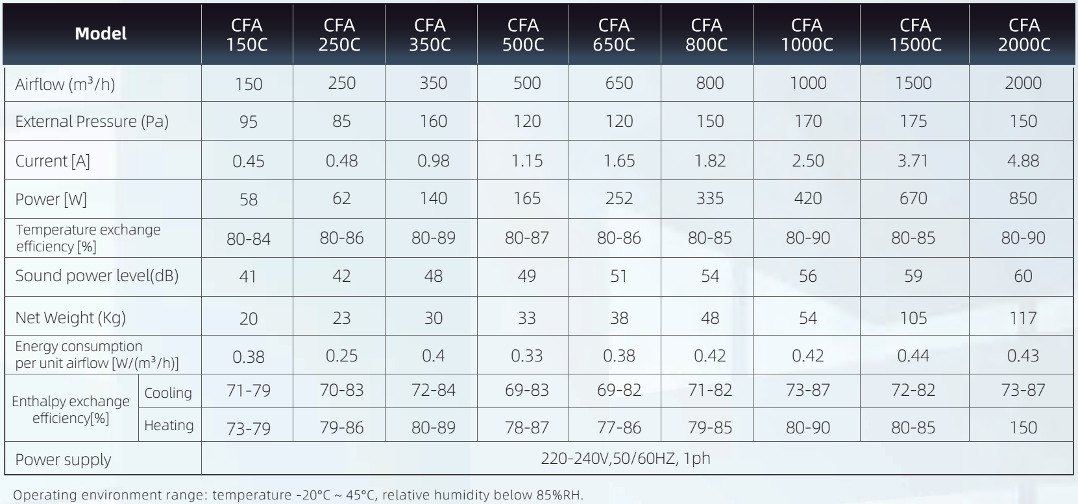
Models range and technical data
Įrenginių gama ir techniniai parametrai
H
W
L

Slide 4
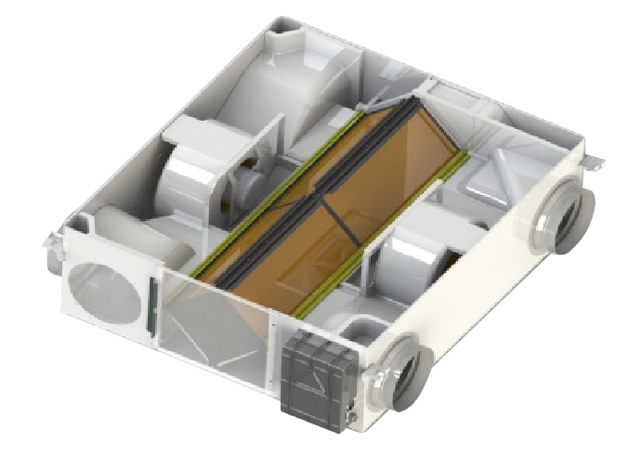
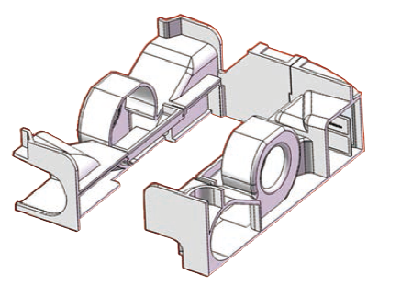
Internal structure
Vidaus sandara
Features
Integrated EPS for good insulation and air tightness and noise reduction performance.
The fans placed in the center is conducive to the uniform distribution of airflow, so that the heat exchange is more sufficient; the equipment has a symmetrical counterweight, and the operation is more stable.
Fifth generation high efficiency enthalpy exchanger
Penktos kartos didelio efektyvumo entalpinis šilumokaitis
DC fan
Nuolatinės srovės ventiliatorius
Lifting lug
Pakabinimo laikiklis
EPS air channel
EPS oro kanalas
Ypatybės
Vidinės struktūra iš EPS – užtikrina gerą šilumos izoliaciją, sandarumą ir sumažina triukšmą.
Ventiliatorių išdėstymas centre – užtikrina tolygų oro srautų pasiskirstymą ir efektyvesnius šilumos mainus. Simetriškas svorio paskirstymas gerina įrenginio stabilumą ir mažina vibracijas.
DC fan
Nuolatinės srovės ventiliatorius
Reserve air outlet
Galimas šoninis oro kanalo jungimas
Filter
Filtras
Air outlet
Oro išleidimo kanalas

Slide 5
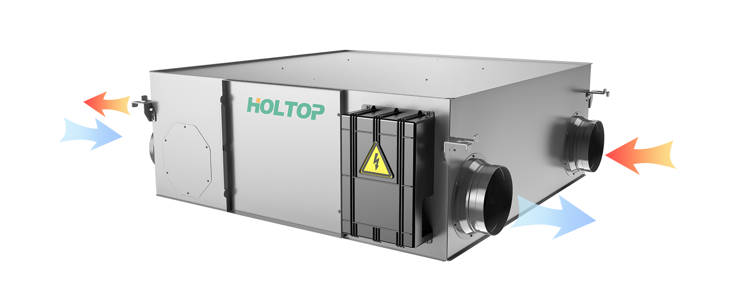
Design Features
Konstrukcijos ypatybės
Parallel air flow
Reversable installation
Reserved air inlet/outlet for different installation position (OA/EA)
Easy installation
Lengvas montavimas
Lifting lugs
Pakabinimo laikiklis
EA
Lygiagretus oro srautas
Apverčiamas montavimas
Papildomos lauko/išmetimo oro angos skirtingoms montavimo pozicijoms (OA/EA)
OA
Reserve air inlet/outlet
Lauko pusės oro angos šoniniam pajungimui
Electrical Box
Elektrinė dalis
Access door
Priežiūros anga

Slide 6
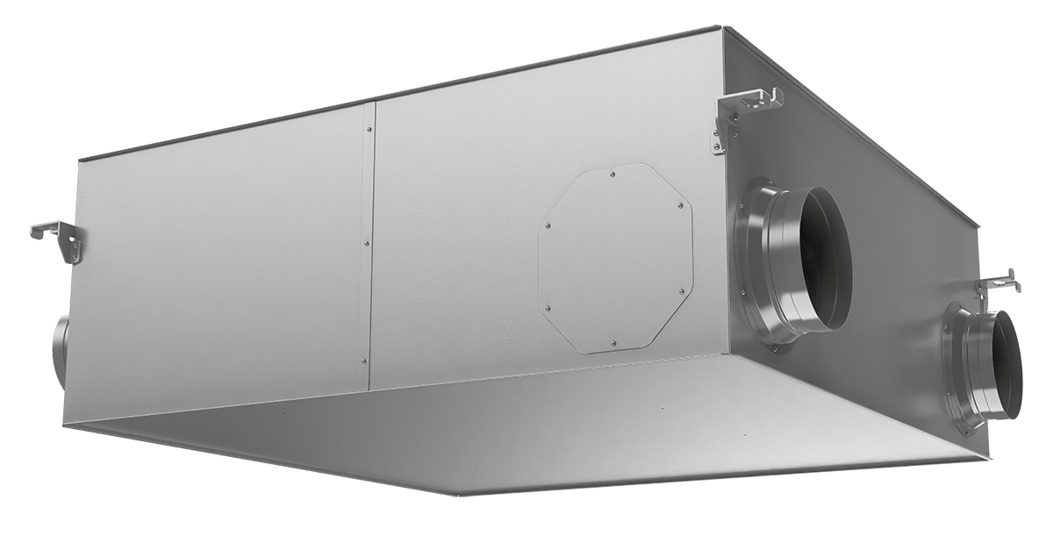
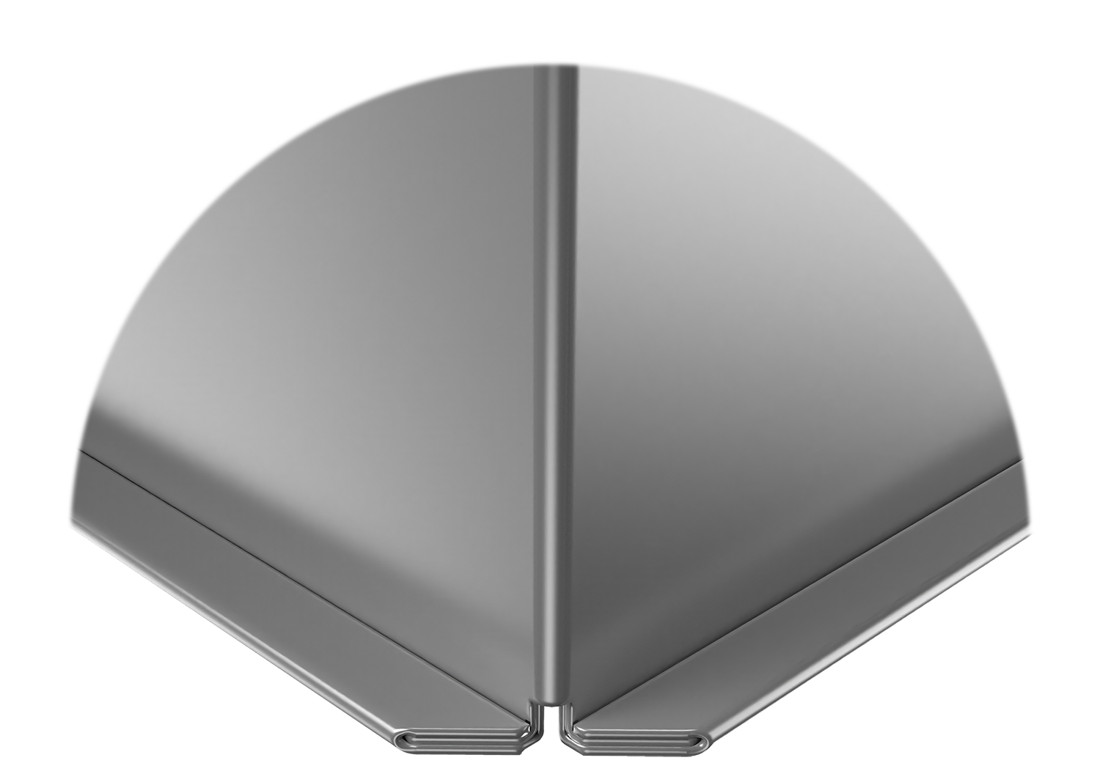
Design Features
Konstrukcijos ypatybės
New manufacturing technology
Nauja gamybos technologija
Occlusal edge sealing technology
Nauja kraštų sandarinimo technologija
The casing of CFA Series ventilator adopt the occlusal edge sealing process, which can improve the strength of the casing, and at the same time to realize intelligent assembly, high assembly efficiency, greatly reduce the number of self-tapping screws, and improve the aesthetics.
CFA serijos korpusas pagamintas naudojant naują okliuzinio krašto sandarinimo technologiją, kuri padidina korpuso tvirtumą, leidžia realizuoti išmanųjį surinkimą, užtikrina aukštą surinkimo efektyvumą, žymiai sumažina savisriegių varžtų kiekį, pagerina estetinę išvaizdą.

Slide 7
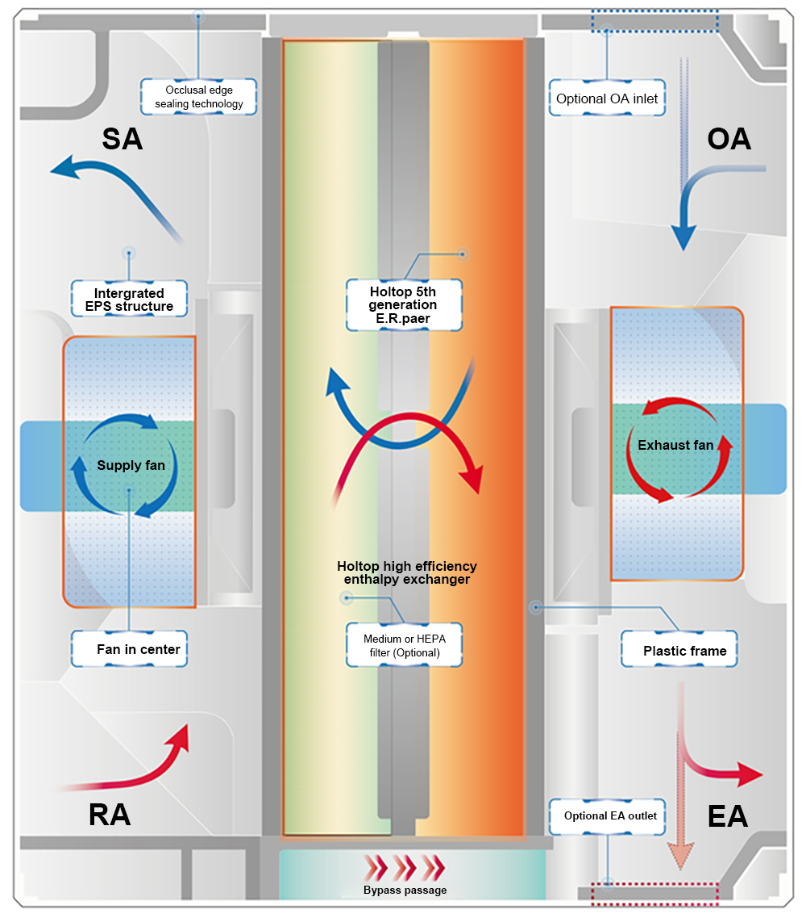
Design Features
Konstrukcijos ypatybės
Bypass Mode
When the outdoor air is comfortable, the fresh air can be directly supplied to the room without heat exchange, and the exhaust air in the room can be discharged at the same time, to improve the indoor air quality.
Auto Run Mode
The unit runs automatically according to the timer setting. When the auto bypass function is ON, the unit runs in heat exchange mode or bypass mode depending on the indoor and outdoor air temperature.
Bypass režimas
Kai lauko oro temperatūra tinkama, šviežias oras gali būti tiesiogiai tiekiamas į patalpą be šilumos mainų, tuo pat metu išleidžiant išmetamą orą iš patalpos, kad būtų pagerinta patalpų oro kokybė.
Automatinio veikimo režimas
Įrenginys veikia automatiškai pagal laikmačio nustatymus. Kai automatinis „bypass“ režimas įjungtas, įrenginys veikia šilumos mainų arba „bypass“ režimu, priklausomai nuo patalpos ir lauko oro temperatūros.

Slide 8
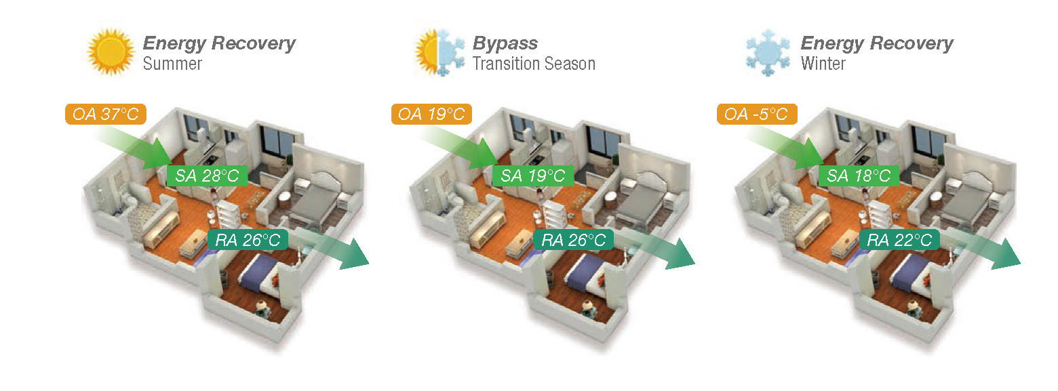
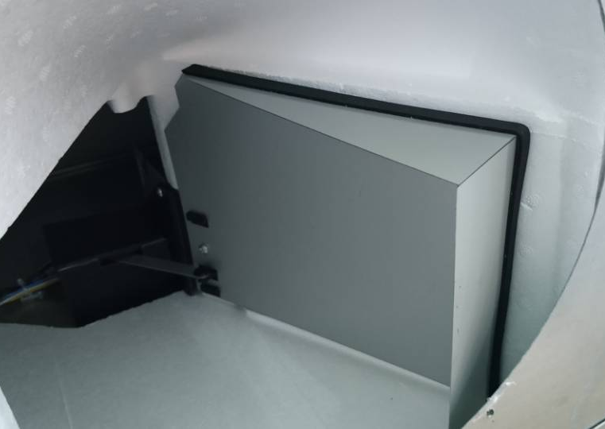
Design Features
Konstrukcijos ypatybės
Bypass Režimas
Vasara / Žiema
Bypass sklendė uždaryta energijos atgavimui
Pavasaris / Ruduo
Bypass sklendė atidaryta natūraliam vėdinimui
Bypass Function
Summer / Winter
Bypass system closed for energy recovery
Spring / Autumn
Bypass system opened for nature ventilation

Slide 9
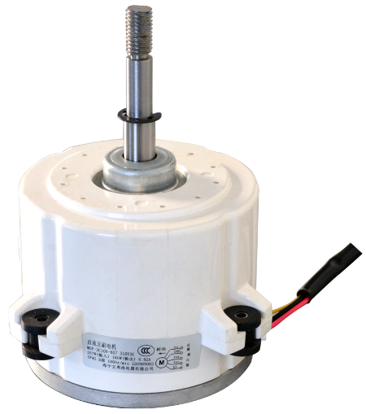
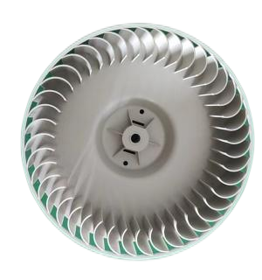
Design Features
Konstrukcijos ypatybės
Plastic encapsulated motors
Plastiku apvilkti varikliai
High-performance quiet operation impeller
Didelio efektyvumo tylaus veikimo sparnuotė
The CFA series ERV uses custom-designed plastic encapsulated motors. It adopts an integral molding structure, which has higher processing precision and stable operation. Compared with traditional AC motors, the energy saving is up to 40%.
CFA serijoje naudojami specialiai suprojektuoti plastiku apvilkti varikliai su vientisa liejimo konstrukcija, užtikrinančia didesnį gamybos tikslumą ir stabilų veikimą. Energijos sąnaudos iki 40% mažesnės nei tradicinių AC variklių

Slide 10
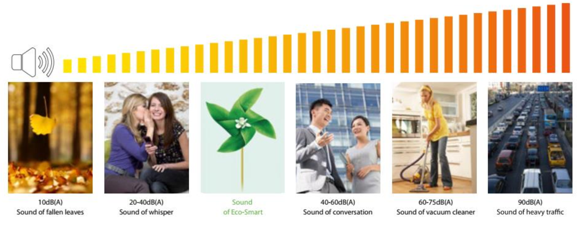
Design Features
Konstrukcijos ypatybės
Quiet operation at only 41 dB ensuring a peaceful and comfortable environment without affecting your daily life
Tylus darbas nuo 41 dB užtikrina ramią aplinką ir neturi įtakos kasdieniam gyvenimui

Slide 11
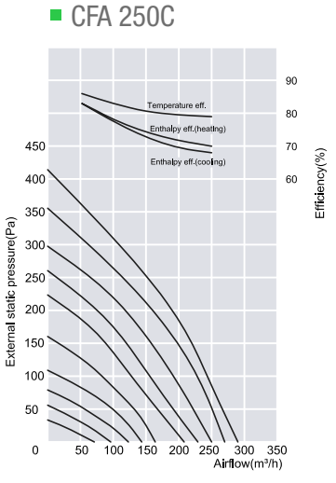
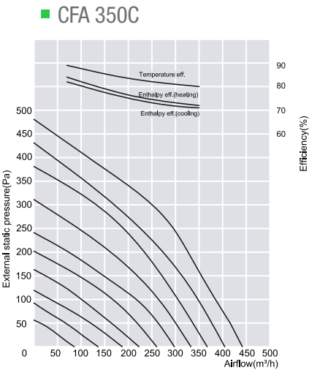
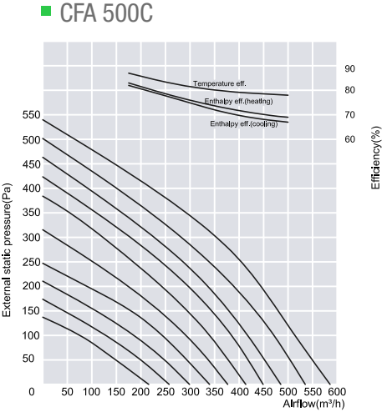
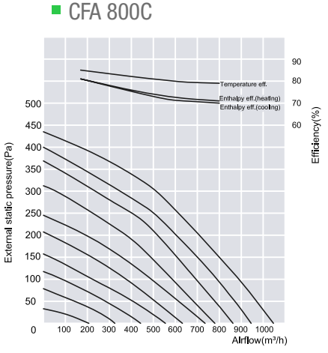
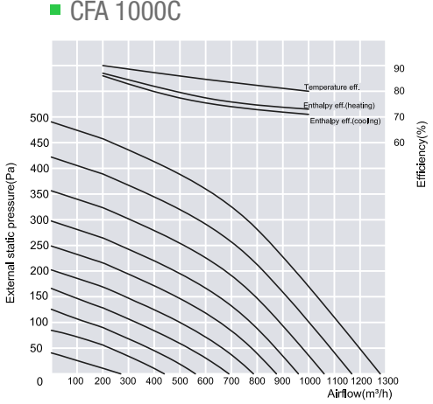
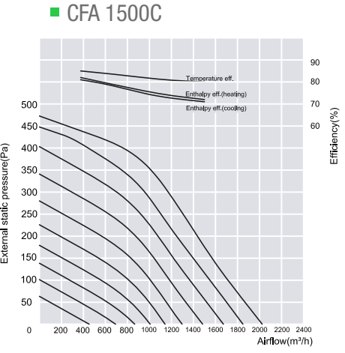
Performance Charts
Našumo kreivės

Slide 12
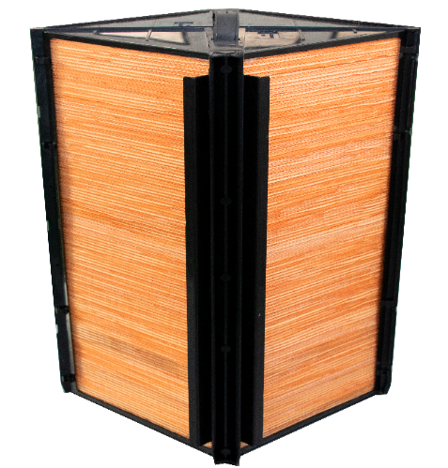
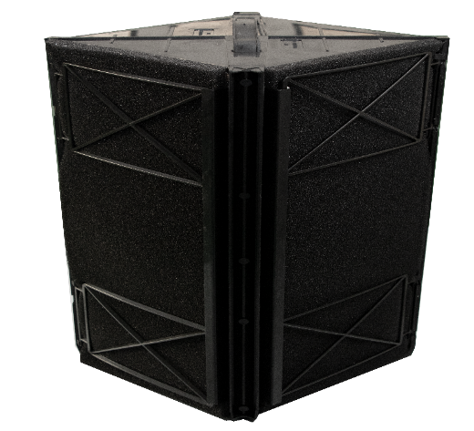
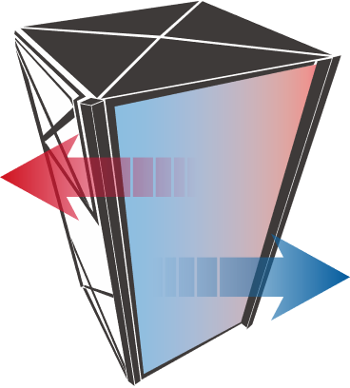
Design Features
Konstrukcijos ypatybės
Holtop fifth generation high efficiency enthalpy exchanger
Holtop penktos kartos didelio efektyvumo entalpinis šilumokaitis
Disassembly handle
Išėmimo rankena
Plastic frame
Plastikinis rėmas
Filter
Filtras
Integrated filter slider
Integruotas filtro laikiklis
High efficient E.R. Paper
Aukšto efektyvumo popierius
1. Heat exchanger can be easily removed.
2. The heat exchange paper is thinner, with better thermal conductivity and higher heat exchange efficiency.
3. The plastic frame integrates the filter slider, which has simple structure, good sealing performance and beautiful appearance.
1. Šilumokaitis lengvai išimamas.
2. Šilumokaičio popierius yra plonesnis, turi geresnį šilumos laidumą ir didesnį šilumos mainų efektyvumą.
3. Plastikinis rėmas turi filtro laikiklį yra paprastos struktūros, sandarus ir estetiškos išvaizdos.

Slide 13
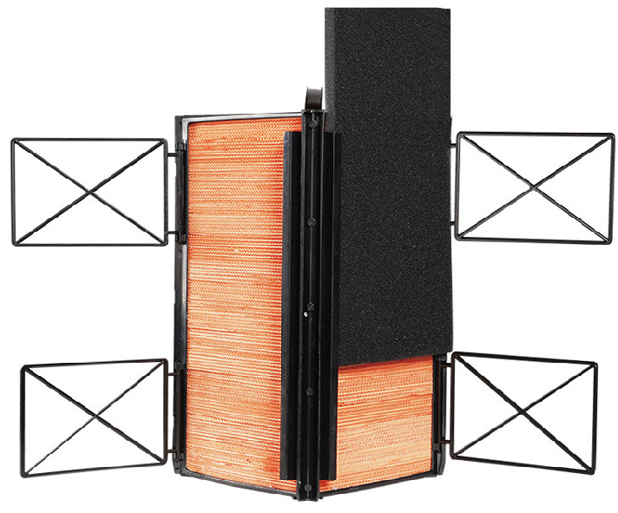
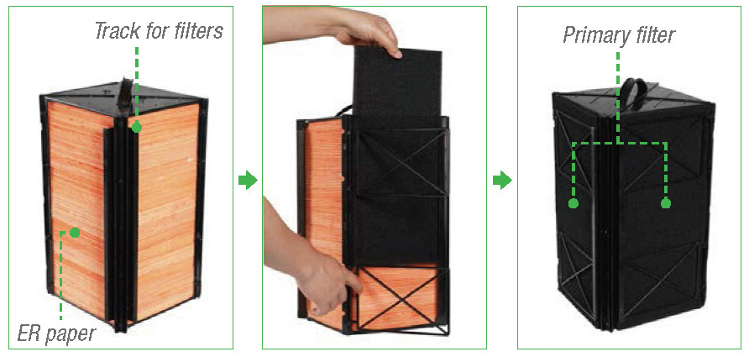
Design Features
Konstrukcijos ypatybės
Easy filter maintenance, the filter is easy to clean
Lengvas filtro aptarnavimas, filtras lengvai valomas

Slide 14
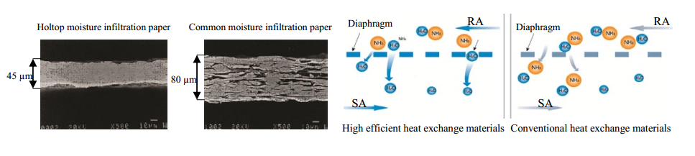

Design Features
Konstrukcijos ypatybės
Holtop fifth generation high efficiency enthalpy exchanger
Holtop penktos kartos didelio efektyvumo entalpinis šilumokaitis
The heat exchanger paper is coated with a hygroscopic material featuring high absorption and desorption surface area. Water vapor molecules with small particle diameters can pass through, while larger particles such as harmful gases or unusual odor molecules cannot penetrate.
The exchanger paper is treated with fire-resistant material, tested and certified by the National Construction Engineering Quality Supervision and Inspection Center. According to GB/TT8624-1997 evaluation criteria, the heat exchanger's fire resistance reaches B2 level.
Šilumokaičio popierius padengtas higroskopine medžiaga, pasižyminčia dideliu absorbcijos ir išsiskyrimo paviršiumi. Mažos dalelės skersmens vandens drėgmės molekulė gali praeiti, o didesnis dalelių skersmuo kaip kenksmingos dujos ar neįprastos kvapo dujų molekulės negali praeiti.
Šilumokaičio popierius yra padengtas ugniai atsparia medžiaga, kurį išbandė nacionalinis statybos inžinerijos kokybės priežiūros ir tikrinimo centras. Pagal GB/TT8624-1997 vertinimo kriterijus šilumokaičio atsparumas pasiekia B2 lygį.

Slide 15
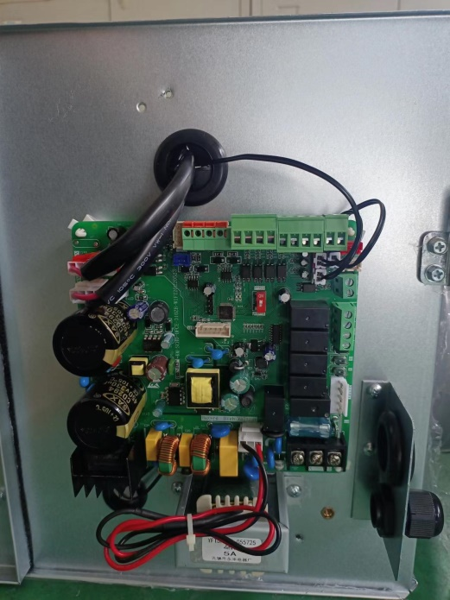
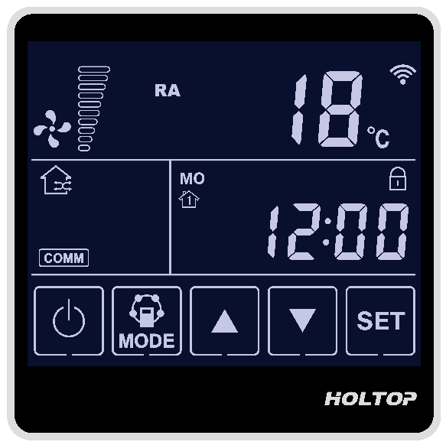
Electronic control system
Valdymo sistema
Main control board
Pagrindinė plokštė
Touch screen controller
Valdiklis su liečiamu ekranu
Using 1 main control board + touch screen controller, easier to operate
Naudojama 1 valdymo plokštė ir valdiklis, lengvesnis pajungimas, aptarnavimas ir valdymas
The controller connects to the unit with a 4-wire cable, supporting distances up to 500 meters.
Valdiklį jungiamas prie įrenginio 4 gyslų kabeliu, maksimalus atstumas - 500 m.

Slide 16
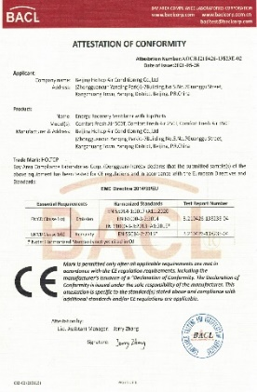
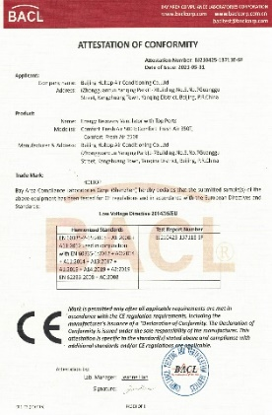
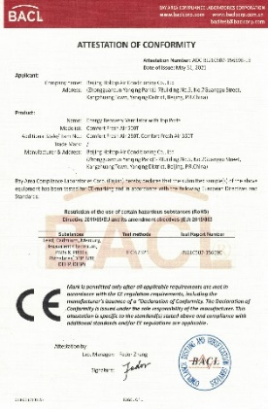
Certification
Sertifikatai
Products are certified with CE certification
[test items include: electromagnetic compatibility (EMC), low voltage (LVD) and ROHS testing]
Produktai turi CE sertifikatą
[apimantį šiuos testus: elektromagnetinis suderinamumas (EMC), žemos įtampos sauga (LVD) ir ROHS atitikties patikra]

Slide 17

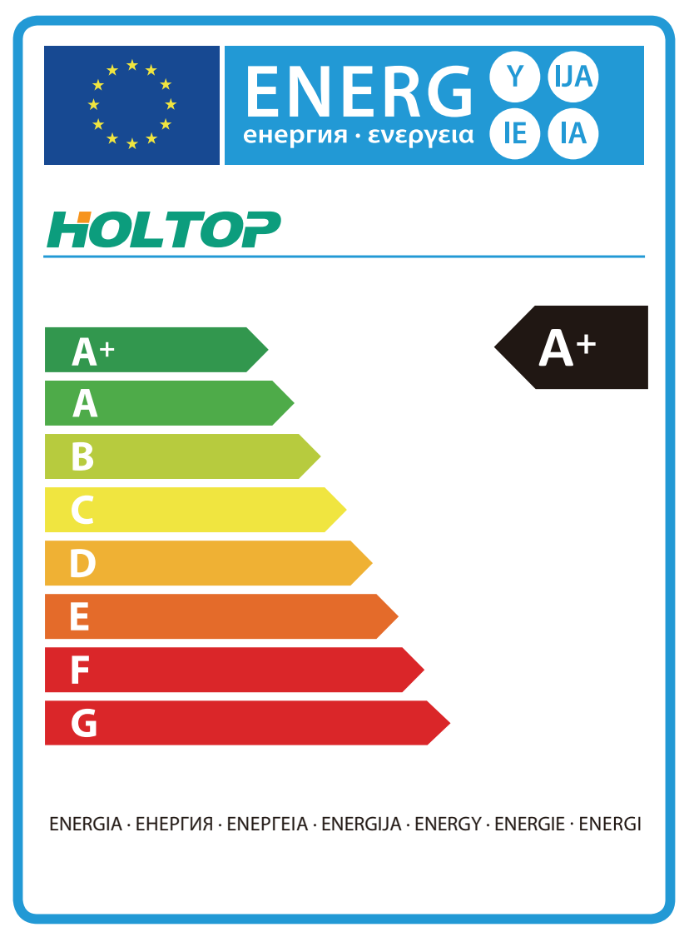
Energy Performance Certification
Energetiniai Sertifikatai
Compliant with A++ Energy Performance Certificate (EPC) class building requirements
Atitinka A++ energinio efektyvumo klasės reikalavimus pagal energinį pasą (EPC)
All devices are classified as A+ in energy efficiency based on power consumption
Visi prietaisai pagal energijos suvartojimą priskirti A+ energijos efektyvumo klasei

Slide 18
Control Functions / Valdymo galimybės
No. | Item | Function | Function Description |  | Nr. | Elementas | Funkcija | Funkcijos aprašymas
1 | Basic function | Fan speed selection | 10 speeds |  | 1 | Pagrindinės funkcijos | Ventiliatoriaus greičio pasirinkimas | 10 greičių
2 |  | Weekly schedule | Set the operating status and fan speed at different time in a week |  | 2 |  | Savaitės tvarkaraštis | Nustatyti įrenginio būseną ir ventiliatoriaus greitį skirtingu savaitės laiku
3 |  | Child lock | Child lock by setting parameter |  | 3 |  | Vaikų apsauga | Aktyvuojama nustatant parametrą
4 |  | Timer ON/OFF | Set the ON/OFF by timer |  | 4 |  | Laikmatis ĮJUNG./IŠJUNG. | Įjungimo/išjungimo nustatymas pagal laikmatį
5 |  | Filter alarm | Reminder for filter cleaning and replacement |  | 5 |  | Filtro perspėjimas | Priminimas apie filtro valymą ir keitimą
6 |  | Heat exchanger alarm | Reminds user the heat exchangers to be cleaned and replaced |  | 6 |  | Šilumokaičio perspėjimas | Priminimas, kad reikia išvalyti ar pakeisti šilumokaitį
7 |  | Power off memory | When the power is turned off and then on again, the unit will continue to operate in the same state as before. |  | 7 |  | Išjungimo atmintis | Įjungus maitinimą, įrenginys tęsia darbą tokiu pačiu režimu kaip prieš išjungimą
8 |  | Fault display | Fault indication, fault code display (remote wire controller and APP function) |  | 8 |  | Gedimų rodymas | Gedimo indikacija ir gedimo kodas (nuotolinis valdiklis ir mobilios programos funkcija)
9 |  | Smart Bypass | According to the indoor and outdoor temperature, the bypass can be turned on or off intelligently |  | 9 |  | Protingas apeinimas (Bypass) | Apeinimas automatiškai įjungiamas/išjungiamas pagal patalpos ir lauko temperatūrą
10 |  | Auto defrost | Operate intelligently below 0°C, effectively preventing the equipment from frosting |  | 10 |  | Automatinis atitirpimas | Protingas veikimas žemiau 0°C, efektyviai prevenuojantis įrenginio užšalimą
11 |  | Pressure balancing | The speed of the supply and exhaust fans can be adjusted separately |  | 11 |  | Slėgio balansavimas | Tiekiamo ir ištraukiamo oro ventiliatorių greičiai gali būti reguliuojami atskirai
12 |  | Engineering mode | Freely adjust the RPM of each speed for supply fan and exhaust fan |  | 12 |  | Inžinerinis režimas | Galimybė laisvai reguliuoti tiekiamo ir ištraukiamo oro ventiliatorių greičius (RPM)
1 | Advanced Features | Low temperature operation | When the temperature is below -5°C, it can effectively prevent the equipment from freezing according to the set conditions. And the equipment can operate normally (intermittent operation) when the temperature is below -15°C. |  | 1 | Išplėstinės funkcijos | Veikimas žemoje temperatūroje | Esant temperatūrai žemiau -5°C, efektyviai prevenuojamas įrenginio užšalimas. Esant temperatūrai žemiau -15°C, įrenginys veikia normaliai (periodiškai)
2 |  | Temperature correction | It can display and correct the temperature of fresh air, return air, and supply air. |  | 2 |  | Temperatūros korekcija | Galimybė rodyti ir koreguoti gryno oro, grąžinamo oro ir tiekiamo oro temperatūras
3 |  | Advanced Sleep Mode | The screen is turned off within a certain period of time, and it operates at the lowest speed. At the same time, according to the indoor and outdoor temperature difference, the bypass is intelligently turned on or off, thereby reducing the energy consumption of the air conditioner. |  | 3 |  | Išplėstinis miego režimas | Ekranas išsijungia po tam tikro laiko, įrenginys veikia mažiausiu greičiu. Apeinimas automatiškai įjungiamas/išjungiamas pagal temperatūrų skirtumą, taip mažinant energijos suvartojimą
4 |  | Intelligent airflow compensation | After the equipment has been running for a long time, it can intelligently compensate the airflow without replacing or cleaning the filter or the heat exchanger. |  | 4 |  | Protingas oro srauto kompensavimas | Po ilgo veikimo automatiškai kompensuoja oro srautą net nevalant ir nekeičiant filtro ar šilumokaičio
1 | Optional features | Cloud control | With the WIFI module, it can be controlled remotely through the mobile app on the cloud platform. |  | 1 | Papildomos funkcijos | Debėsio valdymas | Turint WIFI modulį, galimas nuotolinis valdymas per mobiliąją programą debesies platformoje
2 |  | Forced dehumidification | With the humidity sensor, the indoor required humidity can be set for intelligent operation. |  | 2 |  | Priverstinis drėkinimas | Turint drėgmės jutiklį, galima nustatyti reikiamą patalpos drėgmę protingam veikimui
3 |  | Forced CO2 extraction | With the CO2 sensor, it can run intelligently according to the CO2 concentration. |  | 3 |  | Priverstinis CO2 šalinimas | Turint CO2 jutiklį, įrenginys gali veikti pagal CO2 koncentraciją

Slide 19
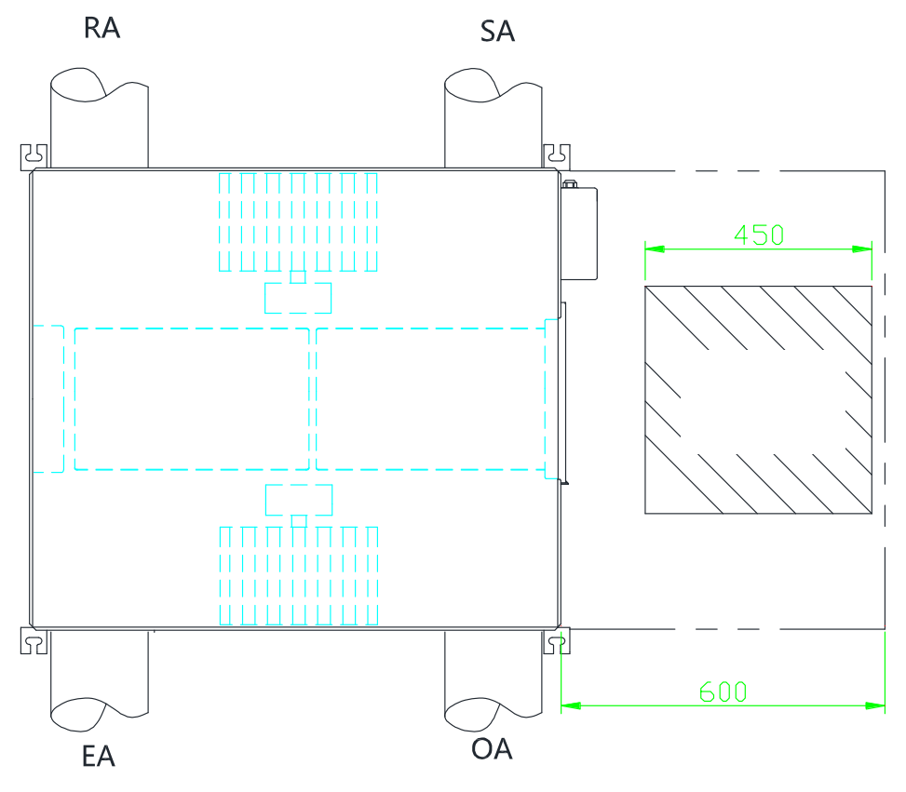
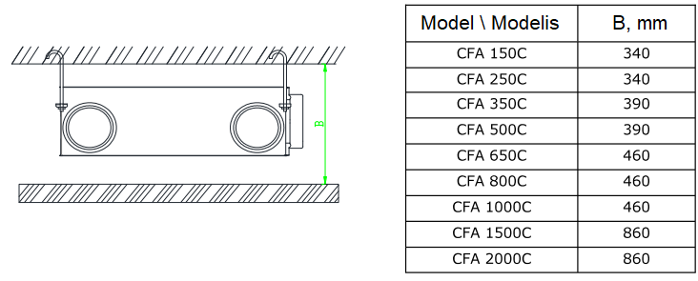
Installation notes
Montavimo ypatumai
When mounting above ceilings, include service hatches (min. 450x450mm) for filter access and unit maintenance. Be sure the ceiling height is no less than recommended.
Montuojant virš lubų, būtina įrengti priežiūros liukus (min. 450x450 mm), kad būtų galima pasiekti ir prižiūrėti filtrus, bei aptarnauti įrenginį. Taip pat reikėtų atsižvelgti į minimalų leidžiamą pakabinamų lubų aukštį.
Inspection opening
Aptarnavimo liukas

Slide 20
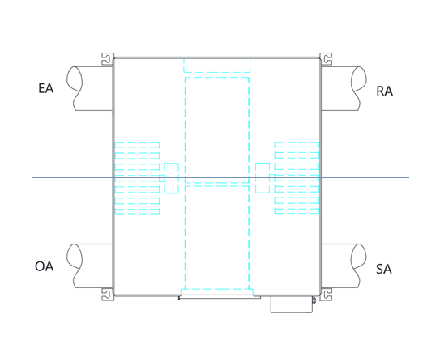

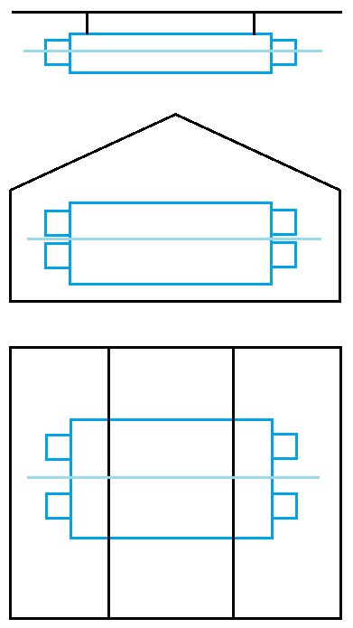
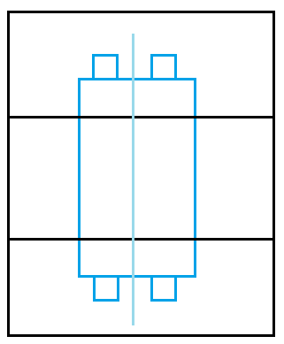

Installation notes
Montavimo ypatumai
Ceiling
Palubėje
Axis line of ventilator motors
Ventiliatorių variklių ašies linija
The device can be mounted on the ceiling, on the wall, or on the attic wall. However, it is crucial to ensure that the axis line of the ventilator motors always remains in a horizontal position. Tilting this line may negatively affect the service life of the ventilator motors
Attic
Pastogėje
Įrenginys gali būti montuojamas lubose, ant sienos arba palėpės sienoje. Tačiau būtina užtikrinti, kad ventiliatorių variklių ašinė linija visada liktų griežtai horizontalioje padėtyje. Šios linijos nukrypimas nuo horizontalės gali neigiamai paveikti ventiliatorių variklių tarnavimo laiką.
On Wall
Ant sienos
On wall in this way prohibited
Ant sienos tokiu būdu draudžiama

Slide 21
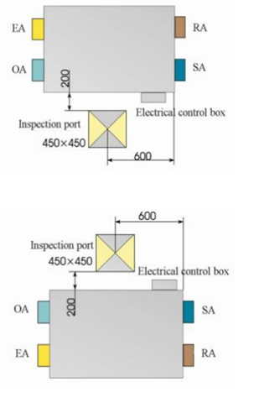
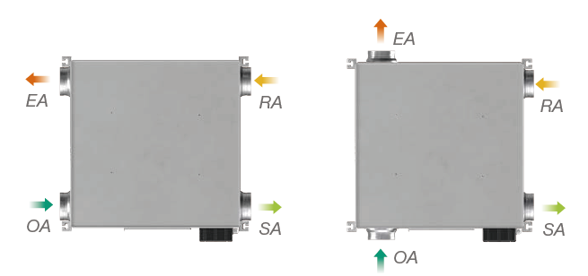
Installation notes
Montavimo ypatumai
This unit is not limited to right-hand installation. Due to the absence of condensate, it can be flipped.
Yra tik dešininė versija? Ne: galima apversti nes nėra kondensato. Svarbu tik palikti prieigą aptarnavimui.
Normal installation
Įprastas montavimas
Also reserved air inlet/outlet for different installation position (OA/EA)
Taip pat yra papildomos lauko/išmetimo oro angos skirtingoms montavimo pozicijoms (OA/EA)
Flipped
Apverstas

Slide 22
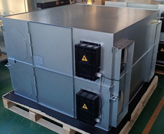
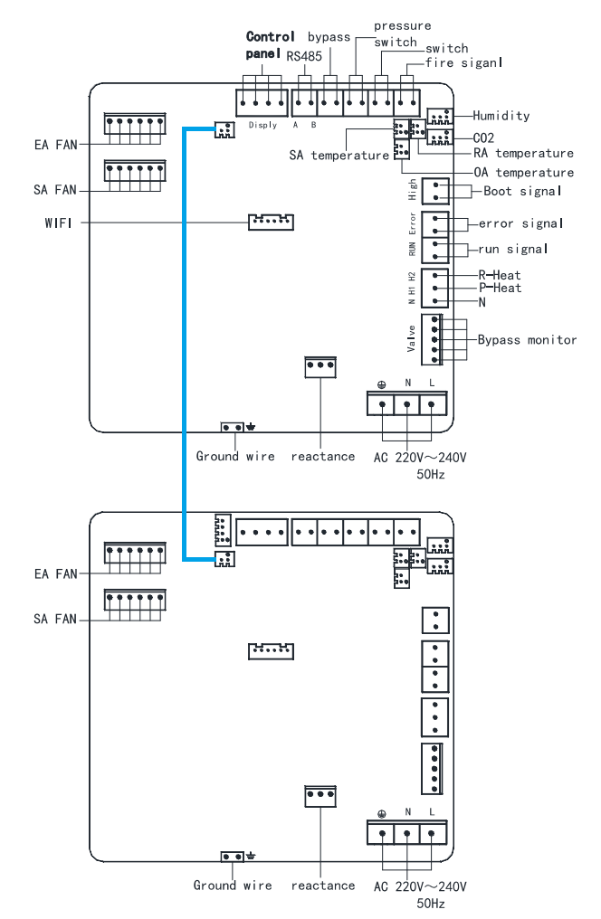
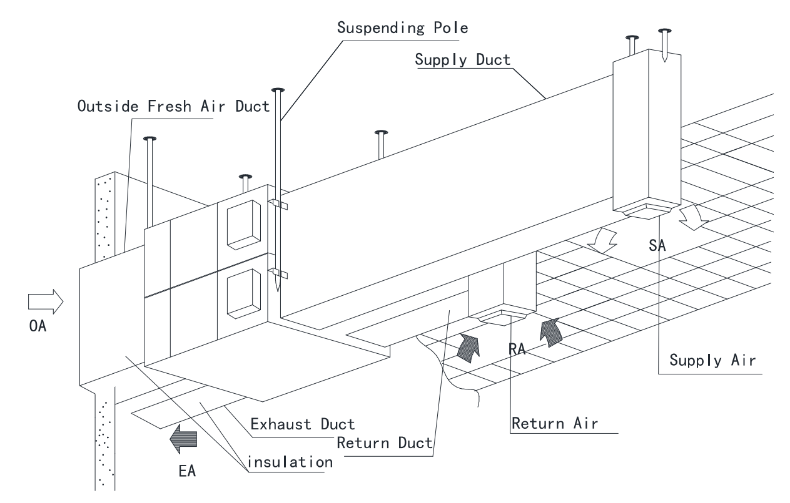
Installation notes
Montavimo ypatumai
To achieve the required ventilation parameters, devices may be paired together and operated as a single unit through one controller. The pairing is done via an additional RS485 interface using a two wire cable.
Norint pasiekti reikiamus vėdinimo parametrus įrenginius galima sujungti poromis ir valdyti kaip vieną sistemą vienu valdikliu. Sujungimas į porą atliekamas per RS485 sąsają dviejų gyslų kabeliu.

Slide 23
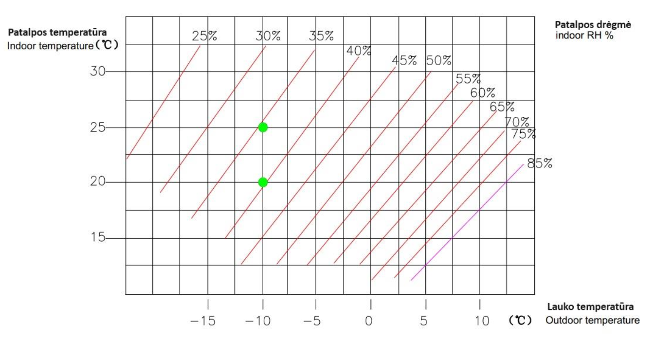
Installation notes
Montavimo ypatumai
Note: condensation on the surface of recuperator body may form when the temperature and humidity around the product are high and the outside air temperature is low. Below is an example of the dependence of outdoor air temperature, humidity and air temperature around the product. Control the humidity around the product, keep it lower than the picture required.
Example 1, when the outdoor temperature is -10°C and the temperature around the product is 20°C, it can be seen from the above picture that when the relative humidity around the product is less than 40%, there will be no condensation on the surface of the product. However, when the temperature around the product is 25°C, the relative humidity around the product must be controlled and not exceed 35%, then condensation will not form on the surface of the product.
Example 2, when the outdoor temperature is -10°C and the temperature around the product is 20°C, when the relative humidity around the product rises to 40-50%, there is a possibility of condensation on the surface of the product. Appropriate measures must be taken to reduce the outdoor temperature from -10°C, i.e. setting the preheater no lower than -3℃ to avoid condensation.
Pastaba: kondensatas ant gaminio paviršiaus (rekuperatoriaus korpuso) gali susidaryti kai temperatūra ir drėgmė aplink gaminį yra aukšti ir lauko oro temperatūra žema. Žemiau yra pateikiamas pavyzdys, priklausomybė lauko oro temperatūros, drėgmės ir oro temperatūros aplink gaminį. Kontroliuokite drėgmę aplink gaminį, palaikykite mažesnę nei reikalaujama paveikslėlyje.
1 pavyzdys, kai lauko temperatūra yra -10°C, o temperatūra aplink gaminį yra 20°C, iš aukščiau pateikto paveikslėlio matosi, kai santykinė oro drėgmė aplink gaminį yra mažesnė nei 40%, ant gaminio paviršiaus nesusidarys kondensatas. Tačiau kai temperatūra aplink gaminį yra 25°C, santykinė oro drėgmė aplink gaminį turi būti kontroliuojama ir neviršyti 35%, tuomet ant gaminio paviršiaus nesusidarys kondensatas.
2 pavyzdys, kai lauko temperatūra yra -10°C, o temperatūra aplink gaminį yra 20°C, santykinei oro drėgmei aplink gaminį pakilus iki 40–50% atsiranda kondensato susidarymo ant gaminio paviršiaus galimybė. Reikia imtis priemonių sumažinti lauko temperatūrą nuo -10°C, t.y. nustatant pašildytuvą ne žemiau kaip -3℃, kad išvengtumėte kondensato.

Slide 24
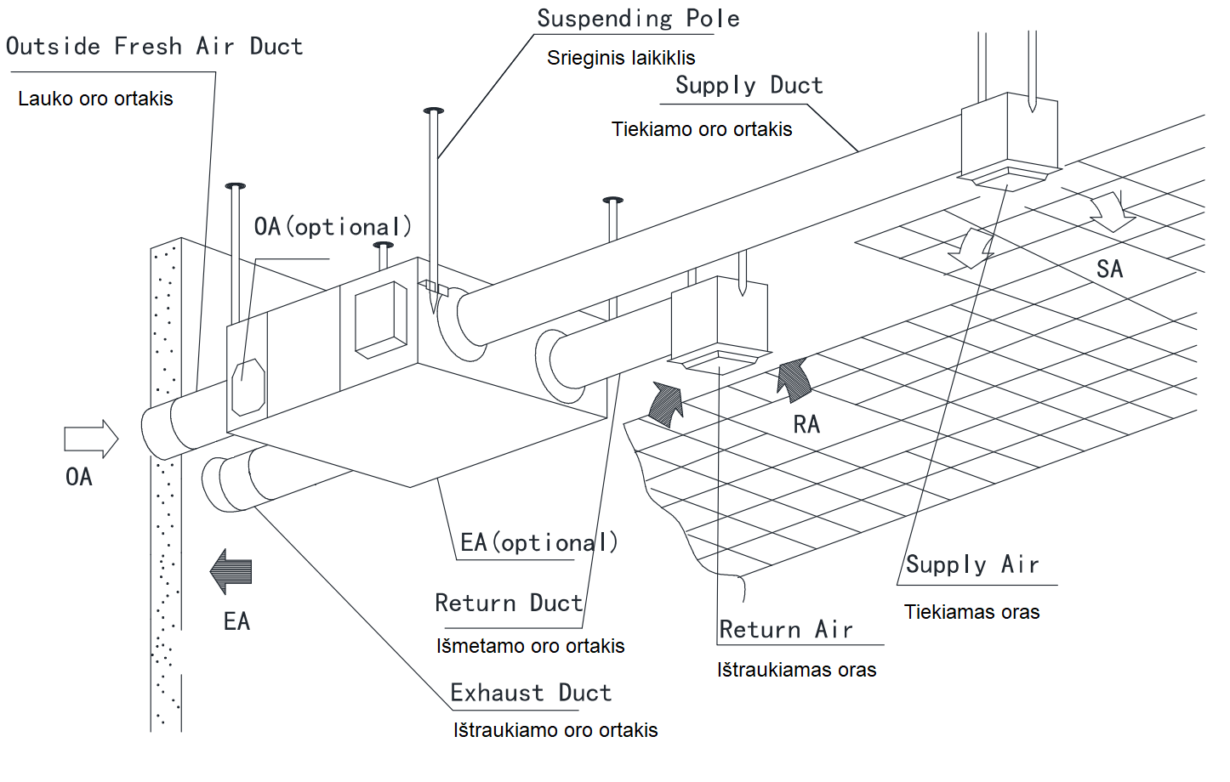
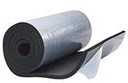
Installation notes
Montavimo ypatumai
In standard installations, insulate the housing to prevent condensation. Recommended material: K-Flex, 19mm thick. Exception: unheated and non-living space installations may omit insulation (not recommended).
Norint išvengti kondensato montuojant privaloma izoliuoti korpusą – rekomenduojama naudoti lipnią dangą K-Flex, 19 mm storio. Išimties atveju nešildomose ir negyvenamose erdvėse atsižvelgiant į gamintojo pateiktu duomenis galima palikti korpusą neizoliuotą, bet to daryti nerekomenduojame.
Outside ducts and housing must be insulated
Lauko pusės ortakiai ir korpusas turi būti izoliuoti
Lipni izoliacija REC FLEX-G SA-19-1.0 10m2/rul. kodas: W2REC-900SA1910

Slide 25
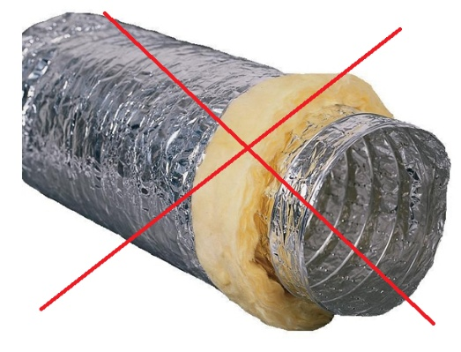
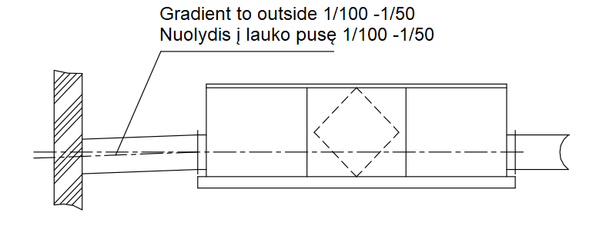
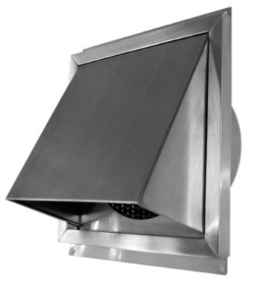
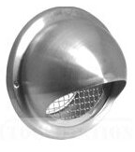
Installation notes
Montavimo ypatumai
To prevent condensation accumulation in ducts, ducts must have a slope of 1cm/100cm towards the outdoor side and insulated with >50mm mineral wool wraps or K-Flex insulation >19mm. Special EPP ducts may be used.
Flexible ducts must not be used on outdoor runs - when insulation gets wet, it freezes in our climate conditions.
Outdoor grilles must include precipitation protection.
Taip pat kad išvengti kondensato susikaupimo ortakiuose ortakiai turi būti su nuolydžiu 1cm/100cm
į lauko pusę ir izoliuoti >50mm akmens vatos dembliais arba K-Flex izoliacija >13mm. Galima naudoti EPP specialius ortakius.
Negalima naudoti lanksčių ortakių į lauko pusę, nes sudrėkusi izoliacija peršąla mūsų oro sąlygomis.
Lauko grotelės turi būti su apsauga nuo kritulių.

Slide 26

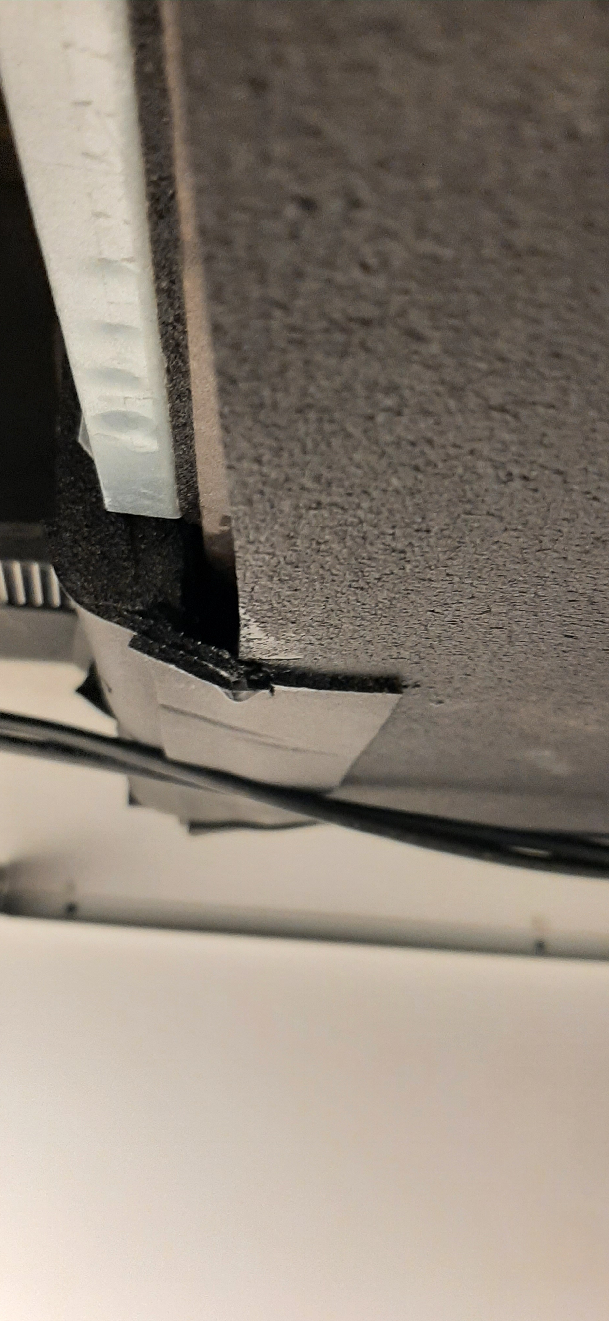

Installation notes
Montavimo ypatumai
Condensation due to poor insulation
Kondensato susidarymas dėl izoliavimo klaidų

Slide 27




Installation notes
Montavimo ypatumai
Condensation due to poor insulation
Kondensato susidarymas dėl izoliavimo klaidų
Installation issues
Montavimo klaidos

Slide 28

Heaters
Šildytuvai
In our climate zone, an OA heater (preheater) is strongly recommended. We recommend installing the heater on the air intake duct, which should also be insulated.
Mūsų klimato zonoje išorinio oro pašildytuvas yra primygtinai rekomenduojamas. Rekomenduojame naudoti kanalinį šildytuvą, kuris po montavimo taip pat turi būti apšiltintas.
For CFA 250C model
Channel electric heater EHC d160-2.5-1-SI with internal temp. setting -10°C to +20°C and with temperature sensor, code: W2VTM-EHC160/2.5/1/SI
For CFA 350C model:
Channel electric heater EHC d160-3.0-1-SI with internal temp. setting -10°C to +20°C and with temperature sensor code: W2VTM-EHC160/2.5/1/SI
CFA 250C modeliui:
Kanalinis el. pašildytuvas EHC d160-2.5-1-SI su vid. temp. nust. - 10°C..+ 20°C ir su temperatūros jutikliu, kodas: W2VTM-EHC160/2.5/1/SI
CFA 350C modeliui:
Kanalinis el. pašildytuvas EHC d160-3.0-1-SI su vid.iniu temp.nust. - 10°C..+ 20°C ir su temperatūros jutikliu, kodas: W2VTM-EHC160/3.0/1/SI
For higher-capacity recuperators, ordered separately / Galingesniems modeliams užsakoma atskirai

Slide 29



Preheater installation notes
Pašildytuvo montavimo ypatumai
Installation: Heaters can be installed horizontally in any position except the electrical
connection box downward. Heaters intended for inside installation. Heaters should be installed in a well-accessible place to be checked easily and to do annual service works.
Heaters have to be insulated with a minimum 10 cm. thickness of stone wool or other isolation material. STRICTLY PROHIBITED to cover the heatsink. Please ensure, that the air can circulate freely between the heatsink ribs.
Montavimas: Šildytuvus galima montuoti horizontaliai bet kurioje padėtyje, išskyrus, kai elektrinio jungimo dėžė nukreipta į apačią. Šildytuvai skirti montuoti patalpoje.
Šildytuvus montuoti gerai prieinamoje vietoje, kad vėliau juos būtų galima nesunkiai patikrinti ir atlikti kasmetinius aptarnavimo darbus. Šildytuvus reikia apšiltinti ne mažesne nei 10 cm. storio akmens vata ar kita izoliacine medžiaga. GRIEŽTAI DRAUDŽIAMA uždengti aušinimo radiatorių. Užtikrinkite laisvą oro judėjimą tarp radiatoriaus briaunų.

Slide 30





Heater setting
Šildytuvo nustatymas
The temperature setting is determined by the installation location humidity and temperature.
Temperatūra rekomenduojama nustatyti, priklausomai nuo patalpos drėgmės ir temperatūros parametrų.

Slide 31

Damper, preheater and heater connection.
Oro sklendės šildytuvo ir pašildytuvo prijungimas.
Parameter P06
0 – not present
1 - SA heater valid
2 - OA preheater valid, ultra low temperature operation and anti- frost function are not available
3 - SA heater and OA preheater valid, ultra low temperature operation and anti- frost function are not available
P06 parametras
0 - Neprieinamas
1 - Tiekiamo oro (SA) šildytuvas prieinamas
2 - Lauko oro (OA) pašildytuvas prieinamas, veikimas itin žemoje temperatūroje ir apsaugos nuo užšalimo funkcijos yra neprieinamos
3 - SA šildytuvas ir OA pašildytuvas prieinamas, veikimas itin žemoje temperatūroje ir apsaugos nuo užšalimo funkcijos neprieinamos

Slide 32
Preheater and heater control logic.
Šildytuvo ir pašildytuvo valdymo logika.
H1(P-Heat for OA side heater):
Condition for heater ON:
When the OA temperature ≤(0~-15℃) (adjustable, Parameter P27 ) for over 1min, the OA side heater turns on and the P-Heat icon will be displayed. (when the heater turns off, the P-Heat icon will not be displayed).
When the OA temperature <25℃, the heater will work for 60 minutes, and then turn off for 10 minutes (10mins off after every 50minutes working). Repeat the above steps.
Condition for heater OFF:
After the OA side heater turns on, when the OA temperature ≥25℃, the heater turns off, then detect the OA temperature after 5minutes. If the OA temperature ≥25℃, the heater will turn off.
If the OA temperature <25℃, the heater will restart, at this time when OA temperature ≥25℃, the heater will turn off, repeat detect the OA temperature after 5minutes, if OA <25℃, heater turns on (PS: Count once here), after three times, heater will turn off.
H2 (R-Heat for SA side heater):
After the OA side heater turns on,
when the OA temperature ≥25℃, the heater turns off, then detect the OA temperature after 5minutes.
If the OA temperature ≥25℃, the heater will turn off.
If the OA temperature <25℃, the heater will restart, at this time when OA temperature ≥25℃, the heater will turn
off, repeat detect the OA temperature after 5minutes, if OA <25℃ , heater turns on(PS: Count once here), after three times, heater will turn off.
H1 (P-Heat OA pusės pašildytuvui):
Sąlygos šildytuvo įjungimui:
Kai OA temperatūra ≤ (0~-15 ℃) (keičiamas parametras P27 ) ilgiau nei 1 minutę, įjungiamas OA pusės šildytuvas ir ekrane rodoma P-Heat piktograma (šildytuvui išsijungus, P-Heat piktograma neberodoma).
Kai OA temperatūra ＜25℃, šildytuvas veikia 60 min., o tuomet išsijungia 10 min. (išjungiamas 10 minučių po kiekvieno 50 min. intervalo). Ciklas kartojamas.
Sąlygos šildytuvo išjungimui:
Veikiant OA pusės šildytuvui, kai OA temperatūra ≥25℃, šildytuvas išsijungia, tuomet po 5 minučių tikrinama OA temperatūra. Jei OA temperatūra yra ≥25℃, šildytuvas išsijungia, Jei OA temperatūra < 25℃, šildytuvas vėl įsijungia. OA temperatūrai pakilus ≥25℃ šildytuvas išsijungs.
Po 5 minučių tikrinama OA temperatūra, jei OA <25℃, šildytuvas įsijungia (vienas ciklas) po 3 tokių ciklų šildytuvas išsijungs.
H2 (R-Heat SA pusės šildytuvui):
Veikiant OA pusės šildytuvui,
kai OA temperatūra ≥25℃, šildytuvas išsijungia, tuomet po 5 minučių tikrinama OA temperatūra. Jei OA temperatūra yra ≥25℃, šildytuvas išsijungia.
Jei OA temperatūra yra <25℃, šildytuvas vėl įsijungia. OA temperatūrai pakilus ≥ 25℃ šildytuvas išsijungs. Po 5 minučių tikrinama OA temperatūra, jei OA <25℃, šildytuvas įsijungia (vienas ciklas) po 3 tokių ciklų šildytuvas išsijungs.

Slide 33



Settings / Parametrai
Parametrų nustatymas: įjungus įrenginį, ilgiau nei 6 sekundes palaikykite nuspaustus POWER ir ▲ mygtukus ir tuomet paspauskite SET mygtuką. SET mygtuku pasirenkamas parametras, parametro vertę keičiame ▲▼ mygtukais. Atlikę pakeitimus, paspauskite SET, kad pereitumėte prie kito parametro.
Pastaba: atlikę pakeitimus, paspauskite įjungimo / išjungimo mygtuką, kad išeitumėte iš nustatymų lango, arba palaukite 10 sekundžių, kol jie bus automatiškai išsaugoti. Išsaugojimo procesas trunka apie 15 sek. Neišjunkite įrenginio maitinimo, kol vyksta saugojimas.
Parameter setting: Turn on the device, press and hold the POWER and ▲ buttons for longer than 6 seconds, then press the SET button. Use the SET button to select a parameter, and adjust the parameter value using the ▲▼ buttons. After making changes, press SET to move to the next parameter.
Note: After completing the changes, press the power button to exit the settings window, or wait 10 seconds for them to be saved automatically. The saving process takes about 15 seconds. Do not turn off the device power while saving is in progress.

Slide 34



Error codes, factory reset
Klaidų kodai, gamyklinių parametrų atstatymas
Error codes are displayed on the screen.
Esami klaidų kodai rodomi ekrane.
For the DCTP series, there is no "Restore factory settings" option.
However, the new CFA Ceiling series includes the "Restore factory settings" function.
Please refer to page 20 of the manual for details—note that not all settings can be restored.
Operation: Press and hold the Power + SET buttons simultaneously.
DCTP serijos įrenginiuose nėra galimybės atkurti gamyklinius parametrus.
CFA serija turi galimybę atstatyti gamyklinius parametrus.
Daugiau informacijos rasite naudojimo instrukcijos 20 puslapyje – atkreipkite dėmesį, kad ne visi nustatymai gali būti atsistato.
Gamykliniu parametrų atstatymas: ilgai palaikykite POWER + SET mygtukus paspaustus vienu metu.

Slide 35





Slide 36




CFA presentations
CFA prezentacijos
https://m.youtube.com/watch?v=9KGH69f0y6k
https://youtu.be/vkEKj_cVbKM?si=SO4gsegzSfFBCHrY
CFA controller using instructions video
https://www.youtube.com/watch?app=desktop&v=sYS37Rq13Gs
CFA valdiklio naudojimo filmukas
https://youtu.be/_kf8BqSJ6ho?si=B59ugWqMn-4XEU8Z

